Slide 1
Uma Introdução à Engenharia de Software

Slide 2
Engenharia de software
As economias de TODAS as nações desenvolvidas são dependentes de software.
Cada vez mais sistemas são controlados por software.
A engenharia de software se dedica às teorias, métodos e ferramentas para desenvolvimento de software profissional
Os dispêndios com software representam uma fração significativa do PIB em todos os países desenvolvidos.

Slide 3
Custos de software
Os custos de software dominam os custos de sistemas computacionais. Em um PC, os custos de software são freqüentemente maiores que o custo do hardware.
Manter um software custa mais que desenvolvê-lo. Para sistemas com uma longa vida, os custos de manutenção podem ser muito maiores que os custos de desenvolvimento.
A engenharia de software dedica-se ao desenvolvimento de software com custos adequados.

Slide 4
FAQs sobre engenharia de software
O que é software?
O que é engenharia de software?
Qual é a diferença entre engenharia de software e ciência da computação?
Qual é a diferença entre engenharia de software e engenharia de sistemas?
O que é processo de software?
O que é um modelo de processo de software?

Slide 5
FAQs sobre engenharia de software
Quais são os custos da engenharia de software?
Quais são os métodos da engenharia de software?
O que é CASE (Computer-Aided Software Engeneering)
Quais são os atributos de um bom software?
Quais são os desafios-chave enfrentados pela engenharia de software?

Slide 6
O que é software?
Programas de computador e documentação associada, tais como requisitos, modelos de projetos e manuais de usuário.
Produtos de software podem ser desenvolvidos para um cliente particular ou para um mercado geral.
Produtos de software podem ser:
  Genéricos – desenvolvidos para serem vendidos para uma grande variedade de clientes, por exemplo, softwares para PC, tais como Excel e Word.
  Personalizados – desenvolvidos para um único cliente de acordo com as suas especificações.
Um software novo pode ser criado através do desenvolvimento de novos programas, da configuração de sistemas de software genéricos ou da reutilização de um software existente.

Slide 7
O que é engenharia de software?
Engenharia de software é uma disciplina de engenharia relacionada com todos os aspectos da produção de software.
Engenheiros de software devem - dependendo do problema a ser resolvido, das restrições de desenvolvimento e dos recursos disponíveis - adotar uma abordagem sistemática e organizada para seu trabalho, além de usar ferramentas e técnicas apropriadas.

Slide 8
Qual é a diferença entre engenharia de software e ciência da computação?
A ciência da computação dedica-se à teoria e aos fundamentos; já a engenharia de software dedica-se aos aspectos práticos de desenvolvimento e de entrega de software para o uso.
Teorias de ciência da computação são ainda insuficientes para atuar como uma base completa para a engenharia de software (diferente de, por exemplo, física e engenharia elétrica).

Slide 9
Qual é a diferença entre engenharia de software e engenharia de sistemas?
A engenharia de sistemas dedica-se aos aspectos de desenvolvimento de sistemas baseados em computador, incluindo a engenharia de hardware, de software e de processo. A engenharia de software é parte desse processo que se dedica ao desenvolvimento da infra-estrutura do software, controle, aplicações e banco de dados no sistema.
Os engenheiros de sistema estão envolvidos na especificação, no projeto de arquitetura e na integração e implantação do sistema.

Slide 10
O que é processo de software?
É um conjunto de atividades cuja meta é o desenvolvimento ou evolução de software.
As atividades genéricas em todos os processos de software são:
  Especificação – o que o sistema deve fazer e suas restrições de desenvolvimento.
  Desenvolvimento – produção do sistema de software.
  Validação – verificação de que o software é o que o cliente deseja.
  Evolução – mudança do software em resposta às demandas de mudança.

Slide 11
O que é um modelo de processo de software?
Uma representação simplificada de um processo de software, apresentado sob uma perspectiva específica.
Exemplos de modelos de processo são:
  Modelo de workflow – seqüência de atividades;
  Modelo de fluxo de dados – fluxo de informações;
  Modelo de papel/ação – quem faz o quê.
Modelos gerais de processo
  Cascata;
  Desenvolvimento iterativo;
  Engenharia de software baseada em componentes.

Slide 12
Quais são os custos da engenharia de software?
Aproximadamente 60% dos custos são custos de desenvolvimento e 40% são custos de testes. Para software sob encomenda, os custos de evolução normalmente excedem de desenvolvimento.
Os custos variam dependendo do tipo de sistema que está sendo desenvolvido e dos requisitos de atributos de sistema, tais como desempenho e confiabilidade.
A distribuição de custos depende do modelo de desenvolvimento que é usado.

Slide 13
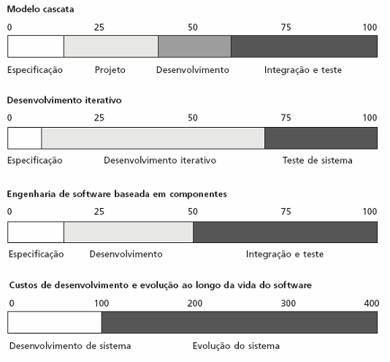
Distribuição de custos nas atividades
Figura 1.1
Distribuição de custos nas atividades de engenharia de software

Slide 14
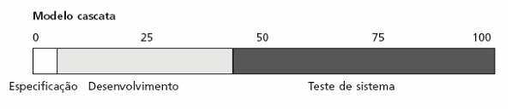
Custos de desenvolvimento de produto
Figura 1.2
Custos de desenvolvimento do produto

Slide 15
Quais são os métodos de engenharia de software?
Abordagens estruturadas para desenvolvimento de software que incluem modelos de sistema, notações, regras, recomendações de projeto e guia de processo.
Descrições de modelo de sistema:
  Descrições de modelos gráficos que devem ser produzidos;
Regras
  Restrições aplicadas aos modelos de sistema;
Recomendações:
  Recomendações de boas práticas de projeto;
Guia de processo:
  Quais atividades devem ser seguidas.

Slide 16
O que é CASE (Computer-Aided Software Engineering)
Sistemas de software que se destinam a fornecer apoio automatizado para as atividades de processo de software.
Sistemas CASE são usados freqüentemente para apoio ao método.
Upper-CASE
  Ferramentas para apoiar as atividades iniciais de processo de requisitos e de projeto;
Lower-CASE
  Ferramentas para apoiar as atividades finais tais como programação, debugging e teste.

Slide 17
Quais são os atributos de um bom software?
O software deve fornecer a funcionalidade e o desempenho requeridos para o usuário e deve ser manutenível, confiável e aceitável.
Facilidade de manutenção
  O software deve evoluir para atender às necessidades de mudança;
Confiança
  O software deve ser confiável;
Eficiência
  O software não deve desperdiçar os recursos do sistema;
Usabilidade
  O software deve ser aceito pelos usuários para o qual foi projetado. Isso significa que ele deve ser compreensível, usável e compatível com outros sistemas.

Slide 18
Quais são os desafios-chave enfrentados pela engenharia de software?
Heterogeneidade, entrega e confiança.
Heterogeneidade
  Técnicas de desenvolvimento para construção de software que podem lidar com plataformas heterogêneas e ambientes de execução;
Entrega
  Técnicas de desenvolvimento para conduzir a entrega mais rápida de software;
Confiança
  Técnicas de desenvolvimento que mostram que o software pode ter a confiança dos seus usuários.

Slide 19
Responsabilidade profissional e ética
A engenharia de software envolve responsabilidades mais amplas do que simplesmente a aplicação de habilidades técnicas.
Os engenheiros de software devem se comportar de modo honesto e eticamente responsável para serem respeitados como profissionais.
O comportamento ético é mais do que simplesmente a sustentação de leis.

Slide 20
Questões de responsabilidade profissional
Confidencialidade
  Os engenheiros devem normalmente respeitar a confidencialidade de seus funcionários ou clientes, independentemente de ter ou não assinado um acordo formal.
Competência
  Os engenheiros não devem desvirtuar o seu nível de competência. Eles não devem conscientemente aceitar um trabalho que esteja fora de sua competência.

Slide 21
Questões de responsabilidade profissional
Direitos sobre propriedade intelectual
  Os engenheiros devem estar cientes das leis locais que regem o uso de propriedade intelectual, tais como patentes, direitos autorais, etc. Eles devem tomar cuidado para assegurar que a propriedade intelectual dos funcionários e clientes seja protegida.
Mau uso de computadores
  Os engenheiros de software não devem usar as suas habilidades técnicas para fazer mau uso dos computadores de outras pessoas. O mau uso de computadores varia desde relativamente trivial (execução de jogos na máquina do funcionário, por exemplo) até extremamente sério (disseminação de virus).

Slide 22
Pontos-chave
A engenharia de software é uma disciplina de engenharia relacionada com todos os aspectos de produção de software.
Os produtos de software consistem em programas desenvolvidos e documentação associada. Os atributos essenciais do produto são: manutenibilidade, confiança, eficiência e aceitabilidade.
O processo de software compreende todas as atividades envolvidas no desenvolvimento de produtos de software. As atividades básicas são especificação, desenvolvimento, validação e evolução de software.
Métodos são meios organizados de produção de software. Eles incluem sugestões para o processo a ser seguido, as notações a serem usadas, modelos de sistemas a serem desenvolvidos, regras que regem estes modelos e diretrizes para o projeto.

Slide 23
Pontos-chave
Ferramentas CASE são sistemas de software projetados para apoiar as atividades rotineiras no processo de software, tais como edição de diagramas de projeto, verificação da consistência de diagramas e rastreabilidade de testes de programa realizados.
Engenheiros de software têm responsabilidades com a profissão de engenharia e a sociedade. Eles não devem se preocupar apenas com assuntos técnicos.
Sociedades profissionais publicam códigos de conduta que definem os padrões de comportamento esperados de seus membros.

